Slide 1
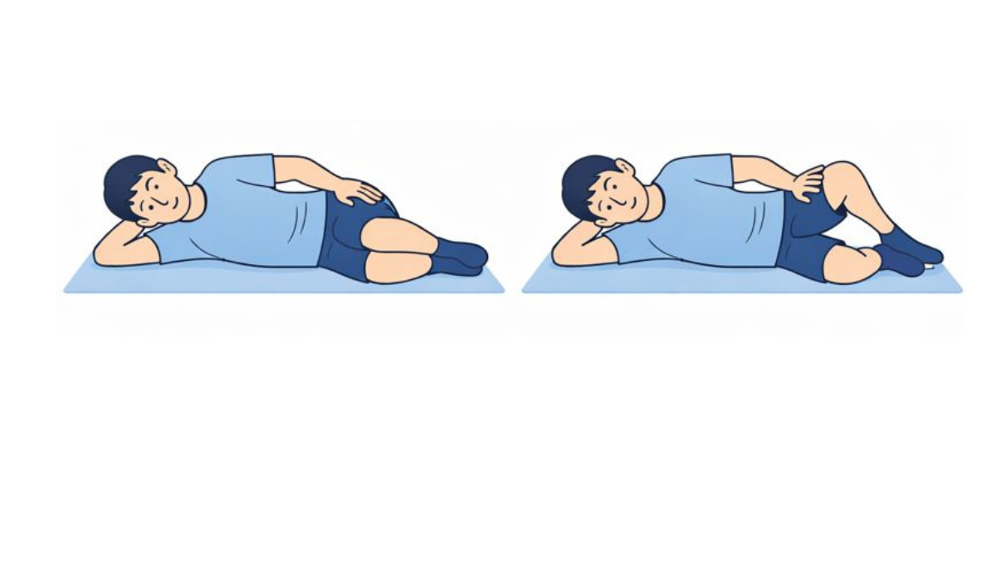
10回×2セット
・ゆっくり膝を外に広げて、閉じるを繰り返すようにしましょう。
・横向きの姿勢が崩れないように注意しましょう。

